Slide 1
СТАБИЛИЗАТОРЫ
Стабилизатором напряжения (тока) называется устройство, которое автоматически обеспечивает поддержание с требуемой точностью значения напряжения (тока) у электроприемников в требуемых пределах при влиянии дестабилизирующих факторов.
Способы стабилизации. Различают индивидуальный и централизованный способы обеспечения приемников стабильным напряжением. При индивидуальном способе каждый из них имеет свой отдельный стабилизатор, а при централизованном - все приемники питаются от общего стабилизатора.
Выбор способа стабилизации напряжения определяется режимами работы приемников, соотношением их потребляемых мощностей, конструктивными и эксплуатационными, а также экономическими особенностями. Как правило, для стабилизации переменного напряжения мощных приемников или их групп применяется централизованный способ стабилизации.

Slide 2
Классификация стабилизаторов
По роду напряжения (тока) различают стабилизаторы переменного и постоянного напряжения.
По мощности стабилизаторы подразделяются на маломощные (до 50 Вт), средней мощности (до 2 кВт) и большой мощности (свыше 2 кВт).
В зависимости от точности поддержания стабилизируемой величины - различают стабилизаторы низкой стабильности, если нестабильность выходного напряжения превышает 5%; средней стабильности - (1...5%); высокой стабильности - (0.1...1.0%); и очень высокой стабильности (прецизионные) - 0,1% (в соответствии с ГОСТ 19157-73).
По принципу действия стабилизаторы переменного и постоянного напряжения подразделяются на параметрические и компенсационные.
По режиму работы регулирующего элемента КСПН делятся на непрерывные и импульсные

Slide 3
Параметры стабилизаторов
Коэффициент стабилизации
Нестабильность выходного напряжения
Внутреннее сопротивление стабилизатора
Температурная нестабильность
Коэффициент сглаживания пульсаций
Коэффициент полезного действия

Slide 4
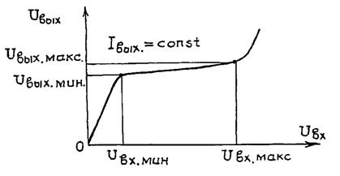
Эксплуатационная характеристика стабилизатора

Slide 5
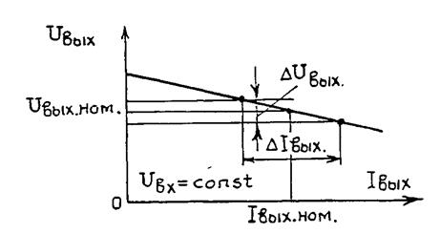
Внешняя характеристика стабилизатора

Slide 6
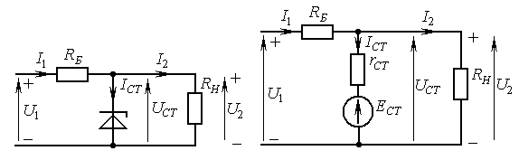
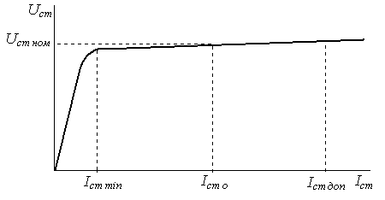
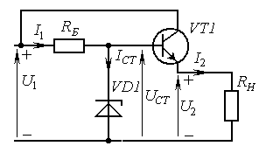
Параметрический стабилизатор напряжения

Slide 7
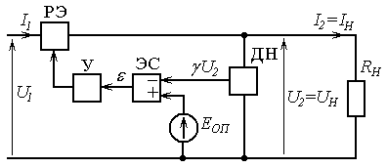
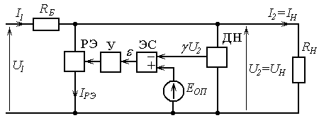
Компенсационные стабилизаторы напряжения
Функциональная схема КСН последовательного типа
Функциональная схема КСН параллельного типа

Slide 8
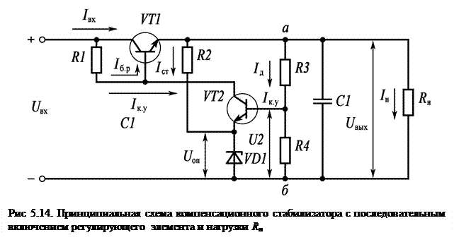
Компенсационный стабилизатор постоянного напряжения

Slide 9
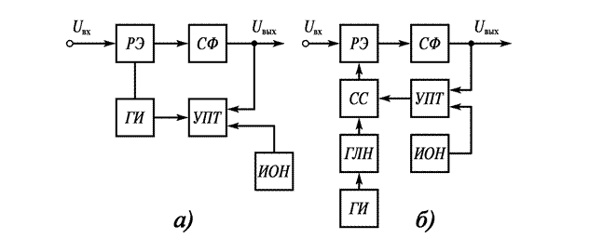
Импульсные стабилизаторы
Структурные схемы импульсных стабилизаторов с пороговым управлением а) и с ШИМ б).

Slide 10
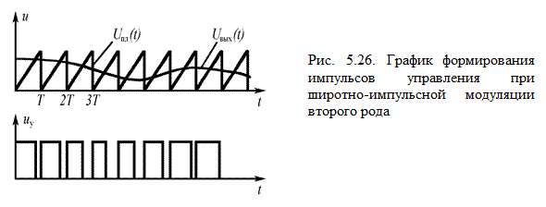
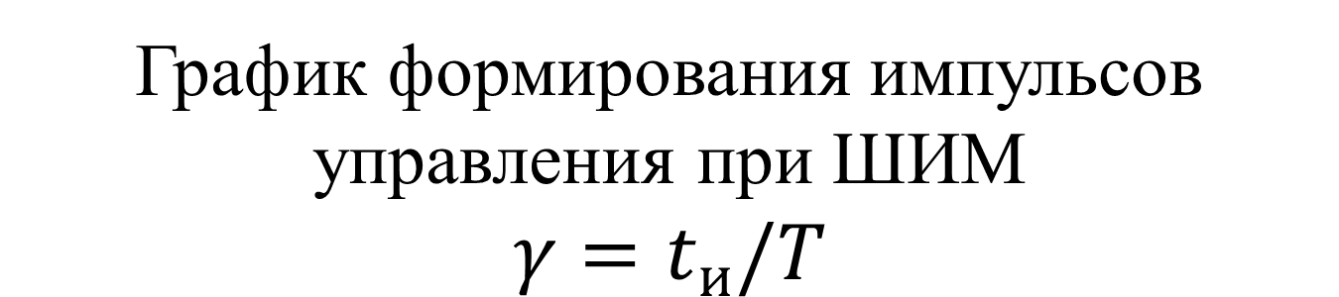
График формирования импульсов управления при ШИМ $$γ=t_{и}/T$$

Slide 11
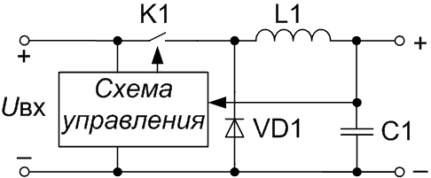

Схема понижающего стабилизатора $$U_{вых}=U_{вх}γ$$

Slide 12
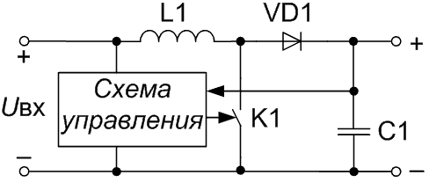

Схема повышающего стабилизатора $$U_{вых}=U_{вх}(1/(1−γ)$$

Slide 13
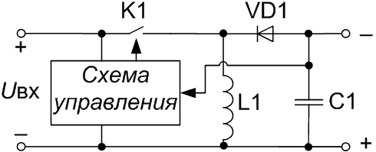

Схема инвертирующего стабилизатора $$U_{вых}=U_{вх}(γ/(1−γ)$$

